Slide 1

10
บทเรียนที่
กิจกรรมการเขียนแผนธุรกิจตามหลักปรัชญา
ของเศรษฐกิจพอเพียง

Slide 2







สาระการเรียนรู้
1. ความหมายของแผนธุรกิจ
2. แนวคิดเศรษฐกิจพอเพียง
3. หลักการเขียนแผนธุรกิจตามหลักปรัชญาของ เศรษฐกิจพอเพียง

Slide 3

ความหมายของแผนธุรกิจ
1
แผนธุรกิจ (Business Plan) หมายถึง แผนงานที่เขียนแสดงรายละเอียดตาง ๆ ที่ตองปฏิบัติใน การประกอบธุรกิจ ทําใหเจาของธุรกิจหรือผูเกี่ยวของกับธุรกิจ ไดเห็นแนวทางการดําเนินการของธุรกิจนั้น ๆ ตั้งแตจุดเริ่มตนของธุรกิจจนไปถึงเปาหมายของธุรกิจ

Slide 4
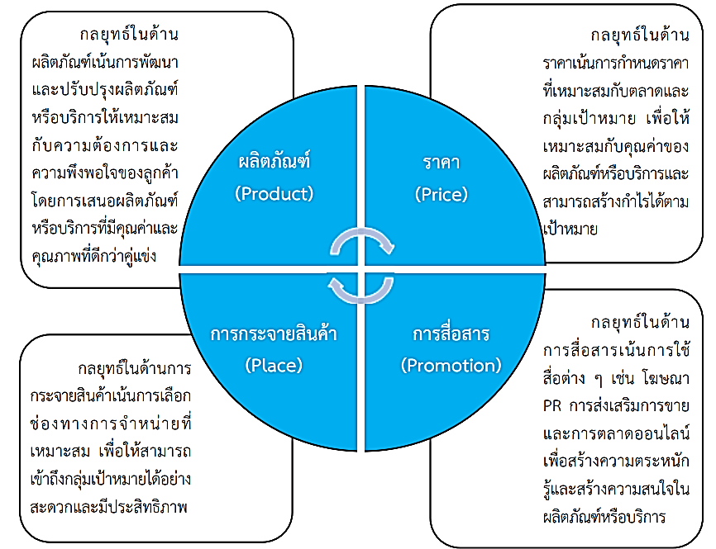
องคประกอบสําคัญของแผนธุรกิจ
วัตถุประสงค (Objectives)
แผนการตลาด (Marketing plan)
- กลุมลูกคาเปาหมาย
- กลยุทธทางการตลาด
3. ประมาณการงบประมาณในการลงทุน

Slide 5
แนวคิดเศรษฐกิจพอเพียง
2
แนวคิดเศรษฐกิจพอเพียง เป็นแนวคิดที่เน้นการใช้ทรัพยากรที่มีอยู่อย่างมีประสิทธิภาพและยั่งยืนเพื่อสร้างความเจริญทั้งในมิติเศรษฐกิจ สังคม และสิ่งแวดล้อม แนวคิดนี้มีการหลีกเลี่ยงการใช้ทรัพยากรในลักษณะที่ไม่ยั่งยืนและไม่เป็นมิตรต่อสิ่งแวดล้อม โดยมุ่งเน้นการสร้างความเสถียรและสมดุลในการพัฒนาที่สามารถรองรับการเติบโตและการพัฒนาอย่างยั่งยืนในระยะยาว

Slide 6
หลักการสําคัญของเศรษฐกิจพอเพียง ประกอบดวย 3 ประการ ดังนี้
1.
ความพอประมาณ หมายถึง การดำรงชีวิตอย่างพอเหมาะ พอดี ไม่มากเกินไปและไม่น้อยเกินไปไม่เบียดเบียนตนเองและผู้อื่น โดยคำนึงถึงสภาพความเป็นจริง ทรัพยากรที่มีอยู่ และความต้องการที่แท้จริง
2.
ความมีเหตุผล หมายถึง การคิด การวิเคราะห์ การตัดสินใจบนพื้นฐานของเหตุผล ไม่ประมาทและไม่โลภ โดยคำนึงถึงผลลัพธ์ที่อาจเกิดขึ้น
3.
การสร้างภูมิคุ้มกันที่ดีในตัว หมายถึง การพัฒนาตนเองให้มีความรู้ ความสามารถ และคุณธรรม เพื่อให้สามารถรับมือกับปัญหา อุปสรรค และการเปลี่ยนแปลงต่าง ๆ ได้อย่างมีประสิทธิภาพ
การดํารงชีวิตตามหลักการทั้ง 3 ประการ ใหอยูในระดับพอเพียง 2 ประการ ดังนี้
1.
เงื่อนไขความรู้ คือ มีความรอบคอบและรอบรู้เกี่ยวกับวิชาการต่าง ๆ เพื่อนำความรู้เหล่านั้นมาเชื่อมโยงกัน ประกอบการวางแผน
2.
เงื่อนไขคุณธรรม คือ มีความซื่อสัตย์สุจริต ความอดทน ความเพียร และใช้สติปัญญาในการดำเนินชีวิตซึ่งหากทุกคนยึดมั่นในคุณธรรม ก็จะทำให้การอยู่ร่วมกันในสังคมเป็นไปอย่างสงบสุข

Slide 7



หลักการเขียนแผนธุรกิจตาม
หลักปรัชญาของเศรษฐกิจพอเพียง
3
หลักการสําคัญในการเขียนแผนธุรกิจตามปรัชญาเศรษฐกิจพอเพียง
1 ความพอประมาณ (Feasibility)
ตั้งเปาหมายที่ทาทายแตเปนไปได้
ใชทรัพยากรอยางมีประสิทธิภาพ
ดําเนินธุรกิจอยางมีจริยธรรม

Slide 8

2 ความมีเหตุผล (Rationality)
วิเคราะหขอมูลอยางรอบคอบ
วางแผนกลยุทธอยางรัดกุม
ติดตามและประเมินผลอยางสมํ่าเสมอ
3 การสรางภูมิคุมกัน (Resilience)
กระจายความเสี่ยง
พัฒนาทักษะการปรับตัว
สรางเครือขายความสัมพันธ์

